Slide 1
Teorie relativity - Limity OTR
RNDr. Jaroslav Vrba PhD.

Slide 2
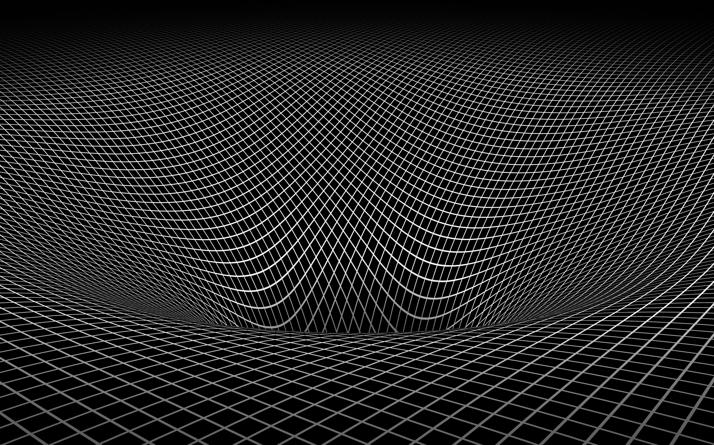
Kde teorie relativity nefunguje
Extrémní podmínky: Obecná teorie relativity selhává při popisu gravitačních jevů v extrémních podmínkách, jako jsou singularity černých děr nebo Velký třesk
Neslučitelnost s kvantovou mechanikou: Teorie relativity není kompatibilní s kvantovou mechanikou, která popisuje chování částic na mikroskopické úrovni
Notes:
Newtonova mechanika selhává při rychlostech blízkých rychlosti světla
Newtonovy zákony neplatí na kvantové úrovni – například pohyb částic není předpověditelný podle klasické mechaniky, kvantová mechanika přináší pravděpodobnostní výklad
rychlost světla je konstantní, ale Newtonova mechanika pracuje s relativním pohybem
MM experiement - neúspěšná detekce éteru, který měl být médiem pro šíření světla

Slide 3
Známé jevy propojující teorii relativity a kvantovou mechaniku
Neutronové hvězdy a kvantová degenerace
Stabilitu neutronových hvězd zajišťuje relativistická gravitace a kvantová mechanika (Pauliho vylučovací princip)
Pozorování neutronových hvězd umožňuje testovat limity těchto teorií
Kvantové efekty v extrémních gravitačních polích
V blízkosti černých děr a neutronových hvězd se vysoké energie kombinují s kvantovými procesy, například tvorbou částic-antičástic
Magnetary (neutronové hvězdy s extrémními magnetickými poli) mohou generovat podmínky, kde se relativistická gravitace a kvantové efekty propojují
Kvantové fluktuace časoprostoru
Na Planckově škále není časoprostor spojitý, ale podléhá kvantovým fluktuacím
Tyto fluktuace mohou být detekovatelné v rámci výzkumu kvantové gravitace

Slide 4
Známé jevy propojující teorii relativity a kvantovou mechaniku
Hawkingovo záření
Kvantový efekt, kdy černé díry vyzařují částice díky kvantovým fluktuacím na horizontu událostí.
Tento jev kombinuje obecnou teorii relativity (černé díry) a kvantovou mechaniku (fluktuace vakua)
Informační paradox černých děr
Problém: Kam zmizí informace o hmotě, která spadla do černé díry, když se černá díra vypaří?
Hypotéza holografického principu: informace je uchována na povrchu horizontu událostí a není ztracena

Slide 5
Proč je potřeba kvantová gravitace?
Současné teorie dokáží popsat gravitační jevy (relativita) a kvantové jevy (kvantová mechanika), ale ne jejich propojení.
Cílem kvantové gravitace je sjednotit obecnou teorii relativity a kvantovou mechaniku do jedné teorie, která popíše chování gravitace na všech měřítkách.
Povede k porozumění Velkému třesku, černým dírám a dalším extrémním jevům.

Slide 6
Pokusy o sjednocení – Teorie strun
Elementární částice nejsou bodové, ale tvořeny vibrujícími „strunami“. Každý typ vibrace odpovídá jiné částici
Teorie strun vyžaduje existenci více dimenzí (obvykle 10 nebo 11), které nejsou běžně pozorovatelné
Teorie strun zahrnuje hypotetickou částici gravitace – graviton
Nedostatek experimentálních důkazů a složitost ověřování v praxi
Notes:
Pozorovatel A stojí uprostřed nástupiště na vlakovém nádraží.
Pozorovatel B sedí uprostřed vlaku, který se pohybuje konstantní rychlostí podél nástupiště.
Dva blesky udeří současně na oba konce vlaku (přední a zadní část). Pro pozorovatele A stojícího na nástupišti vypadají oba blesky jako simultánní (vidí světlo z obou blesků dorazit k sobě zároveň).
Ale pozorovatel B ve vlaku, který se pohybuje směrem k přednímu blesku a vzdaluje se od zadního blesku, vnímá situaci jinak. Protože se pohybuje k jednomu blesku a od druhého, vidí světlo z předního blesku dříve než světlo z blesku na zadní části vlaku.

Slide 7
Smyčková kvantová gravitace (LQG)
Prostoročas není spojitý, ale diskrétní, tvořený kvantovými „smyčkami“
Na mikroskopické úrovni se prostoročas chová jako síť kvantových propojení
Smyčková gravitace nevyžaduje dodatečné dimenze a nabízí modely pro řešení singularit černých děr
Nedostatek experimentální podpory a omezená kompatibilita s ostatními částicovými teoriemi

Slide 8
Budoucnost kvantové gravitace
Pokusy sjednotit teorii strun a smyčkovou gravitaci nebo vytvořit zcela nový model
Detekce primordiálních gravitačních vln z Velkého třesku nebo efektů kvantové gravitace na časoprostorové fluktuace
Porozumění ranému vesmíru, osudu černých děr a vztahu mezi temnou hmotou a gravitací
Notes:
Video 2hc

Slide 9
Otázky
Jakým způsobem kvantové fluktuace na horizontu událostí vedou k vypařování černých děr?
Jak magnetary demonstrují propojení relativistické gravitace a kvantové mechaniky?
Jaké limity má současná teorie relativity?
https://www.youtube.com/watch?v=eRzQDyw5C3M

